Slide 1
Clasificación de canais de gando vacún e ovino
BOAS TARDES
MOI AGRADECIDOS COA VOSA PRESENZA

Slide 2
Dúas canáis que pesen igual ….
Producen practicamente a mesma cantidade de carne?

Slide 3
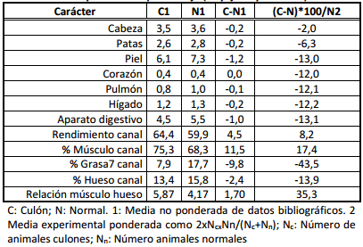

Slide 4
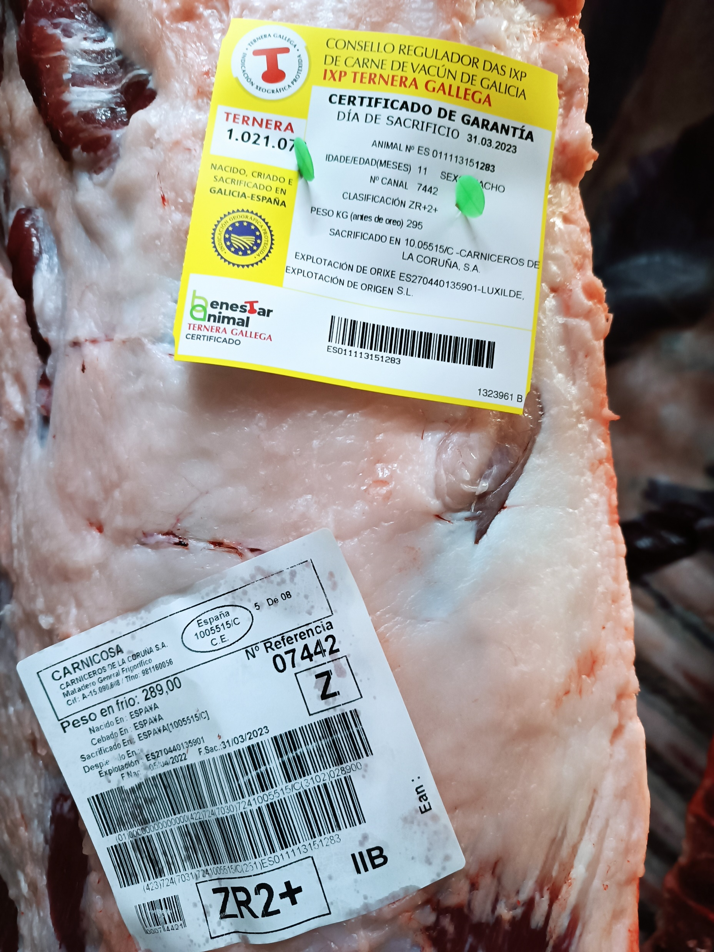
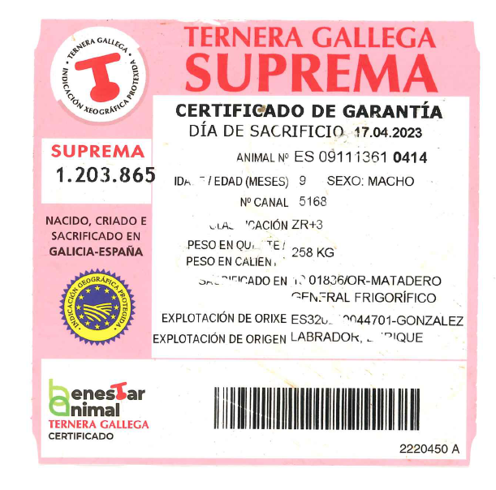

Slide 5
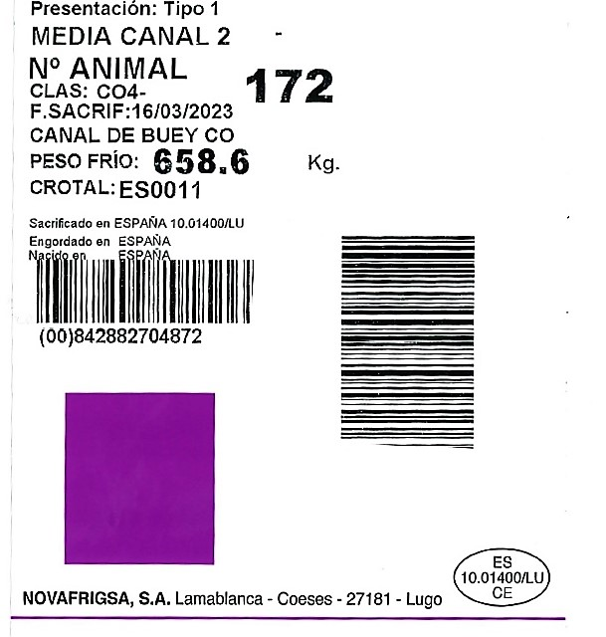

Slide 6
Uso en las IGP
 | Conformación |  | Engrasamiento
Tenera Gallega y Ternera Gallega Suprema * | S, E, U | ♂ Machos | 1, 2, 3
 |  | ♀ Hembras | 1, 2, 3, 4
 | R, O+ | ♂ Machos | 2, 3
 |  | ♀Hembras | 2, 3, 4
Añojo * | S, E, U |  | 1,2,3,4
 | R |  | 2,3,4
Vaca* | EURO+O |  | 3,4,5
Buey | EUR |  | 4,5
Vaca y Buey (SELECCIÓN) | EUR+ |  | 4+,5
*Morenas Gallegas(Cachena, Caldelana, Frieiresa, Limiana y Vianesa): valen todas las conformaciones SEUROP
Notes:
6

Slide 7
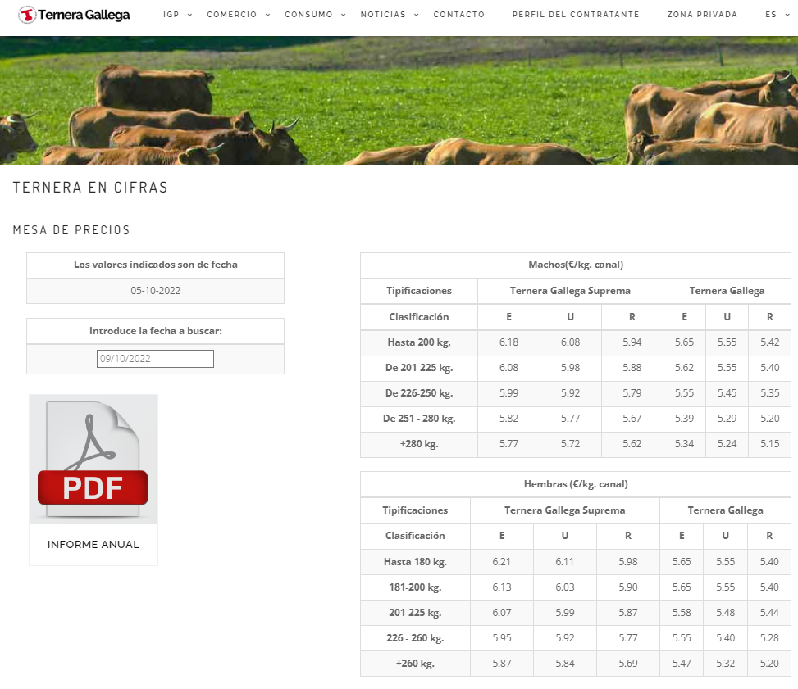
3,9%
2,6%

Slide 8
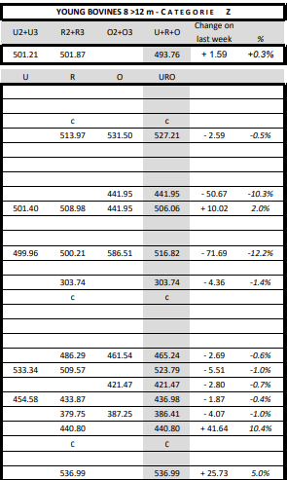
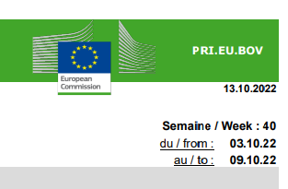
Reino de Bélgica | BE
República de Bulgaria | BG
República Checa | CZ
Reino de Dinamarca | DK
República Federal de Alemania | DE
República de Estonia | EE
Irlanda | IE
República Helénica | EL
Reino de España | ES
República Francesa | FR
República de Croacia | HR
República Italiana | IT
República de Chipre | CY
República de Letonia | LV
República de Lituania | LT
Gran Ducado de Luxemburgo | LU
Hungría | HU
República de Malta | MT
Reino de los Países Bajos | NL
República de Austria | AT
República de Polonia | PL
República Portuguesa | PT
Rumanía | RO
República de Eslovenia | SI
República Eslovaca | SK
República de Finlandia | FI
Reino de Suecia | SE

Slide 9
Actuacións da Administración en relación á clasificación de canais

Slide 10
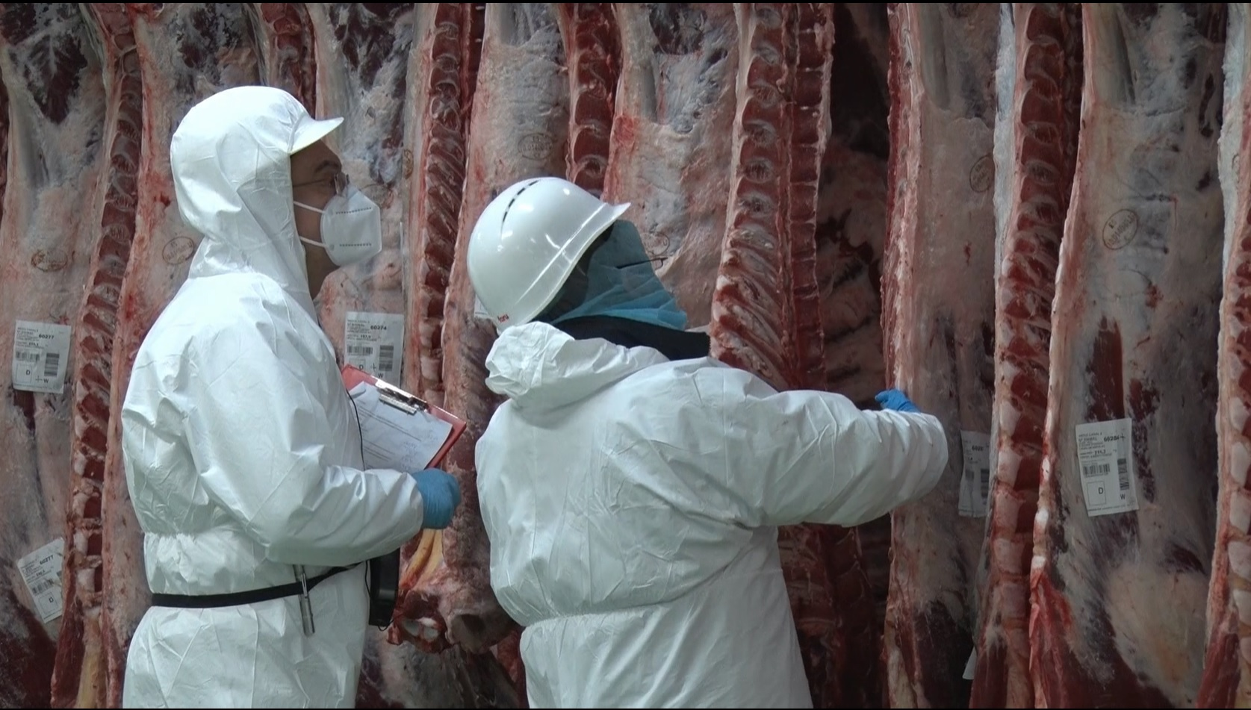

Slide 11
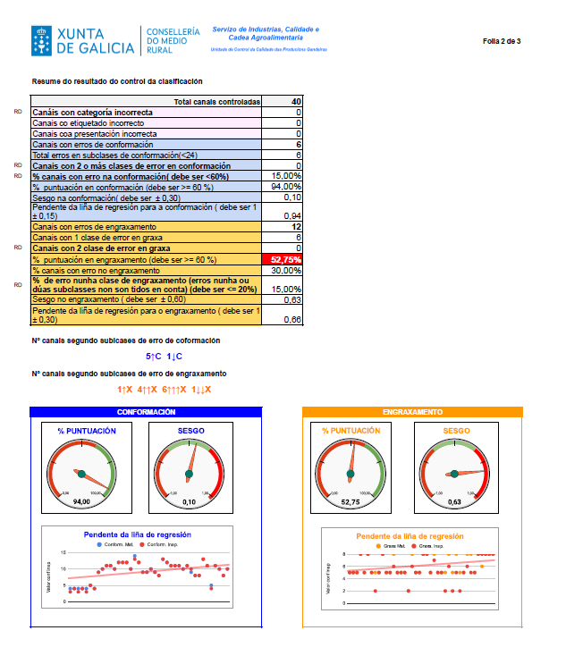

Slide 12
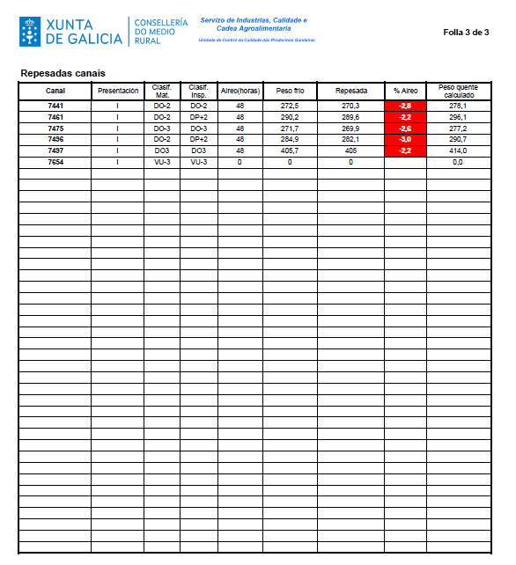

Slide 14
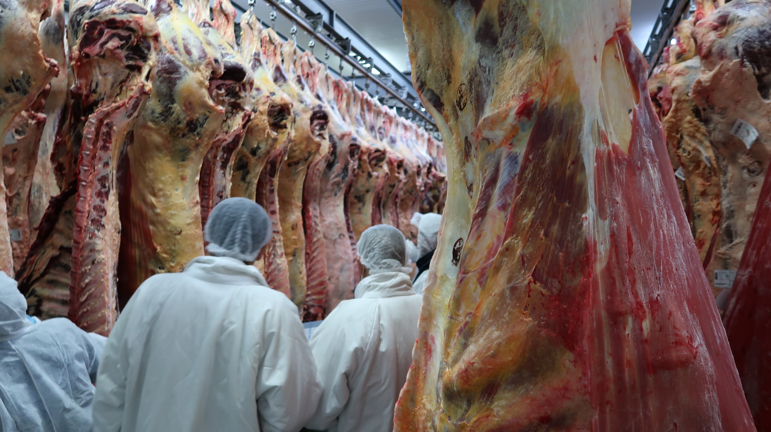

Slide 15
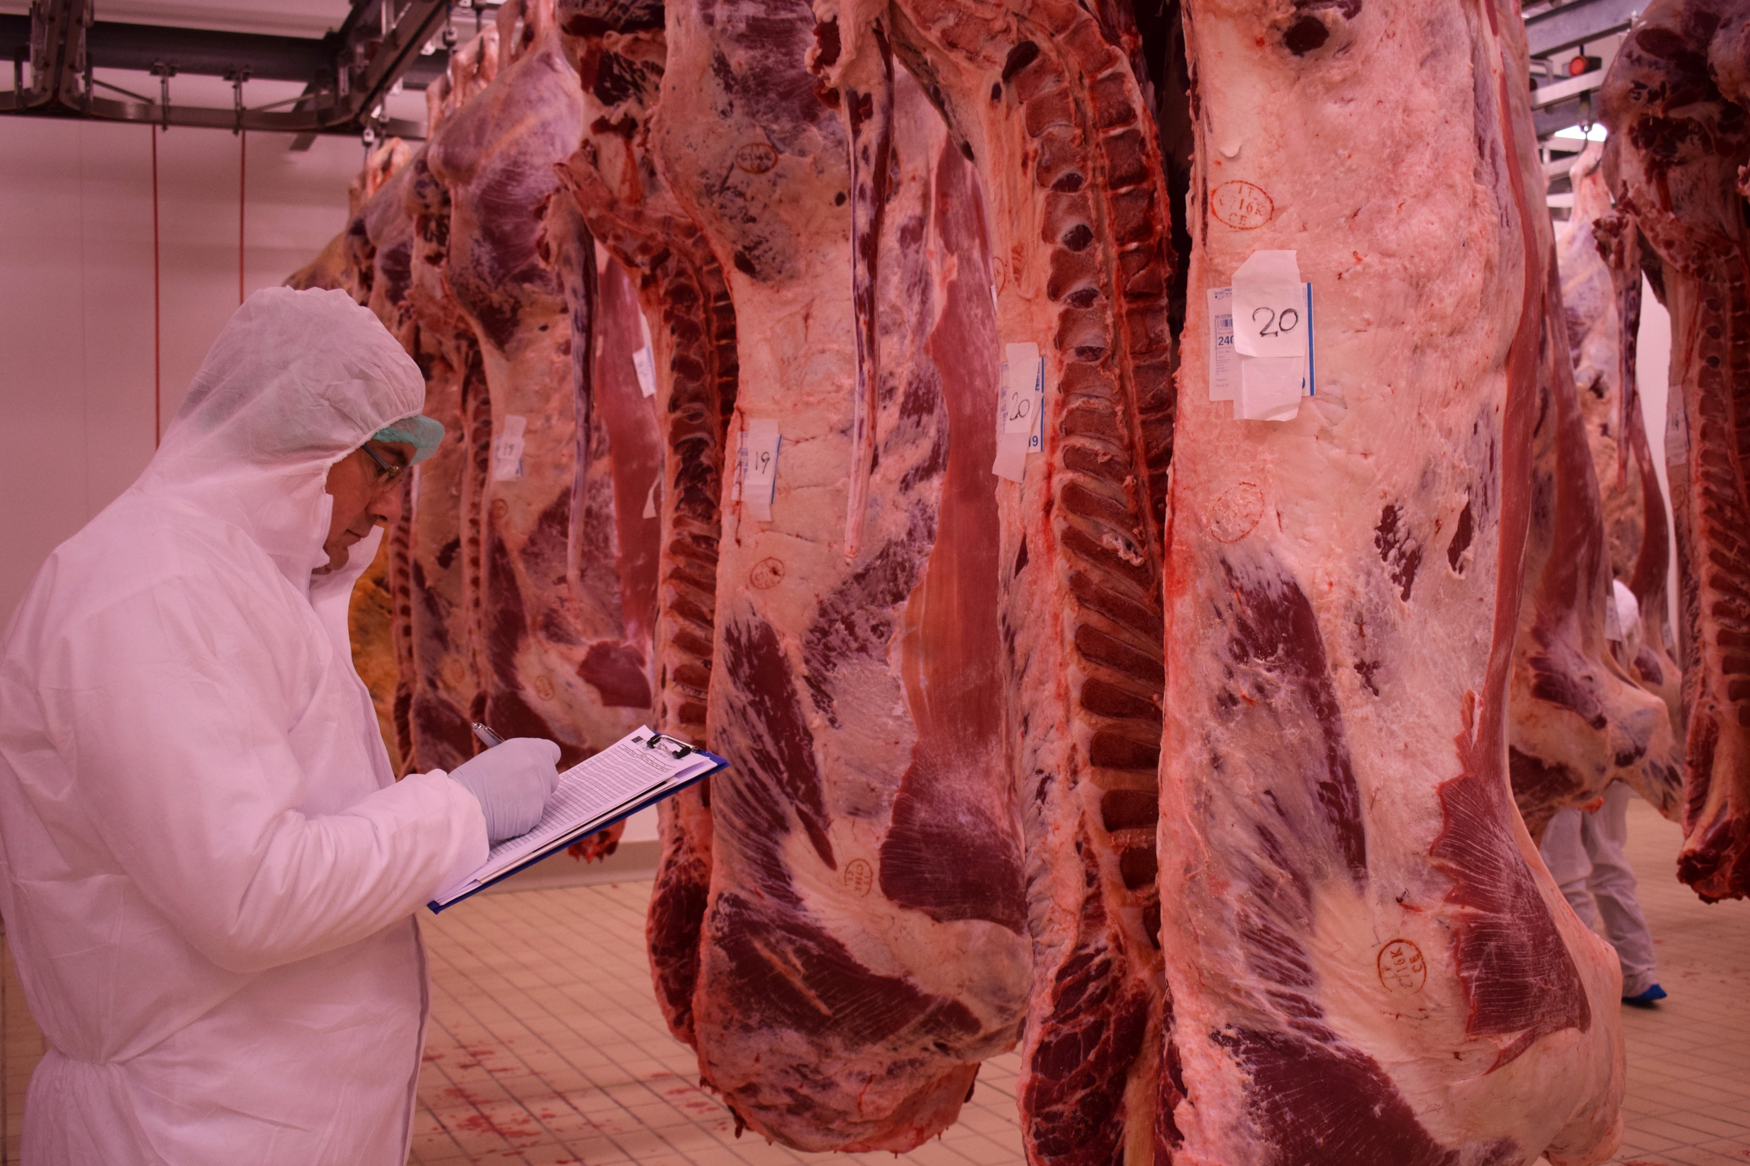
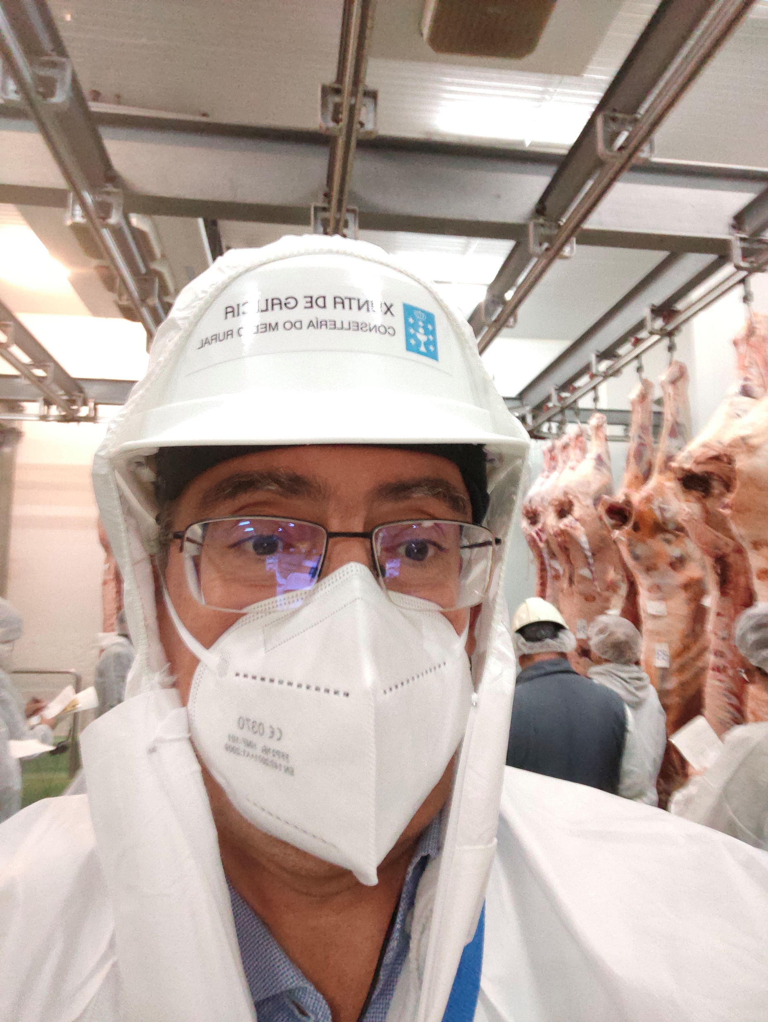

Slide 16
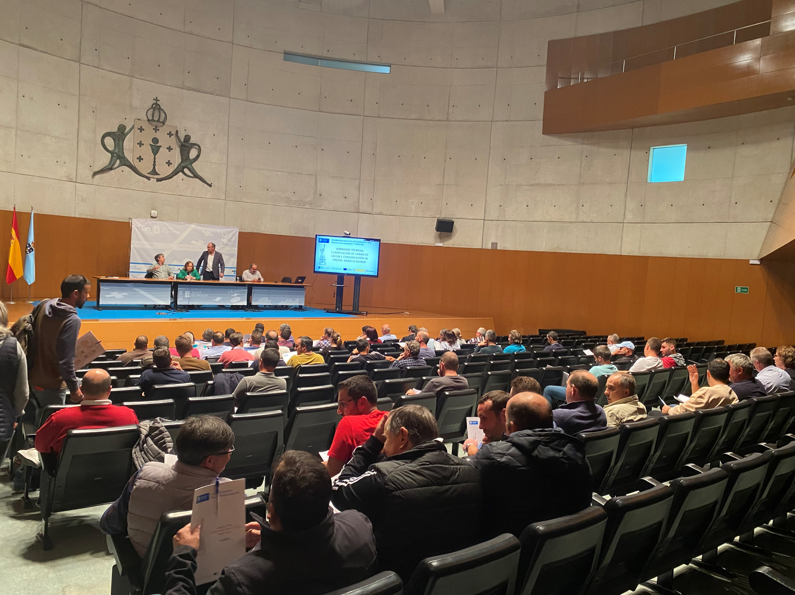

Slide 17
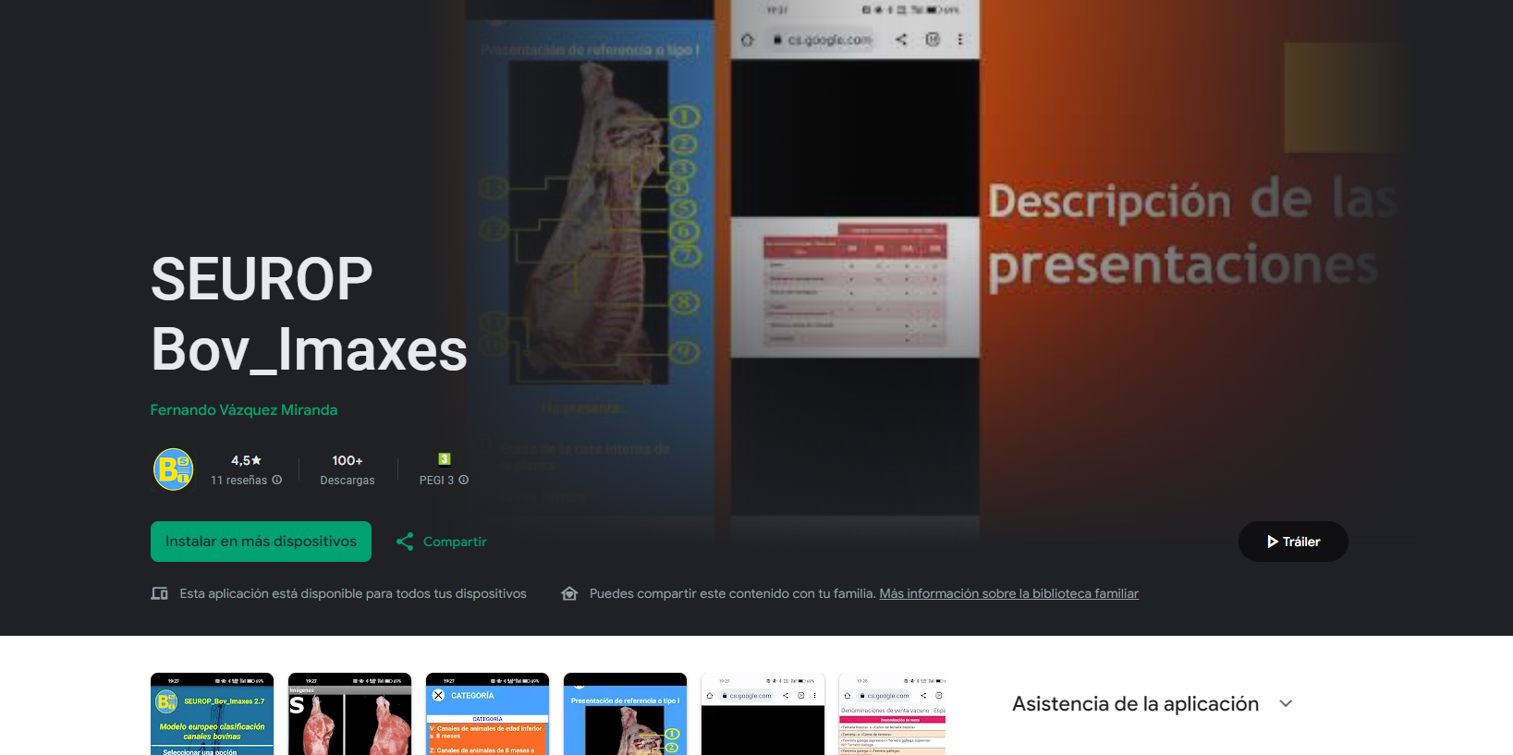
Clasificación de canais de gando vacún.
App Android
https://play.google.com/store/apps/details?id=appinventor.ai_fernanappinventor.SEUROP_Bov_Imax&hl=es

